Slide 1
AI와 빅데이터 시대 : 고품질 데이터와 디지털 트윈을 통한 시뮬레이션 혁신
CAE 그룹
박국진

Slide 2
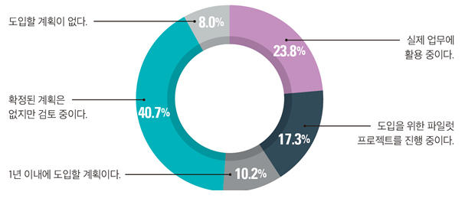
2023년 국내 AI 도입 및 활용 조사
*2023 국내 AI 도입 및 활용 현황 조사 | 인사이트리포트 | 삼성SDS

Slide 3
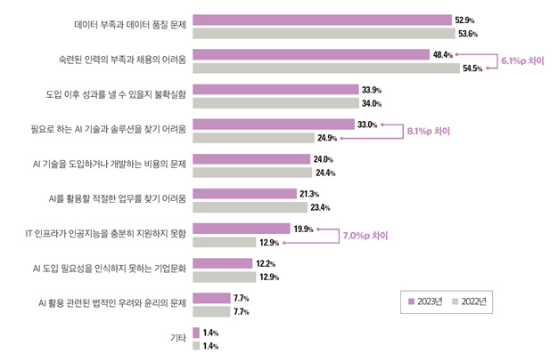
2023년 국내 AI 도입 및 활용 조사
AI 활용 시 가장 큰 어려움은 "데이터와 인력"

Slide 4









데이터 마이닝의 중요성
SISO(Single Input, Single Output)
MIMO(Multiple Input, Multiple Output)
GIGO(Garbage Input, Garbage Output)
$$x\left(t\right)$$
System
$$y\left(t\right)$$
Control System
Simulation (Analysis)
Neural Network
$$x_{1}\left(t\right)$$
$$y_{1}\left(t\right)$$
System
$$⋮$$
$$⋮$$
$$x_{N}\left(t\right)$$
$$y_{N}\left(t\right)$$
System

Slide 5
빅데이터 분석의 난점
데이터 품질 문제
- 노이즈, 결측치, 중복된 데이터로 인한 분석 신뢰성 저하
- 데이터의 일관성 및 정합성 부족으로 인한 전처리 복잡성 증가
- 데이터 정보량의 부족
고차원 데이터 처리
- 연산 비용 증가 및 해석 어려움, 효율적인 차원 축소 필요
모델 투명성 문제
- 복잡한 모델일수록 결과 해석이 난해함
- 투명성과 신뢰성을 확보하기 위한 기술 필요

Slide 6
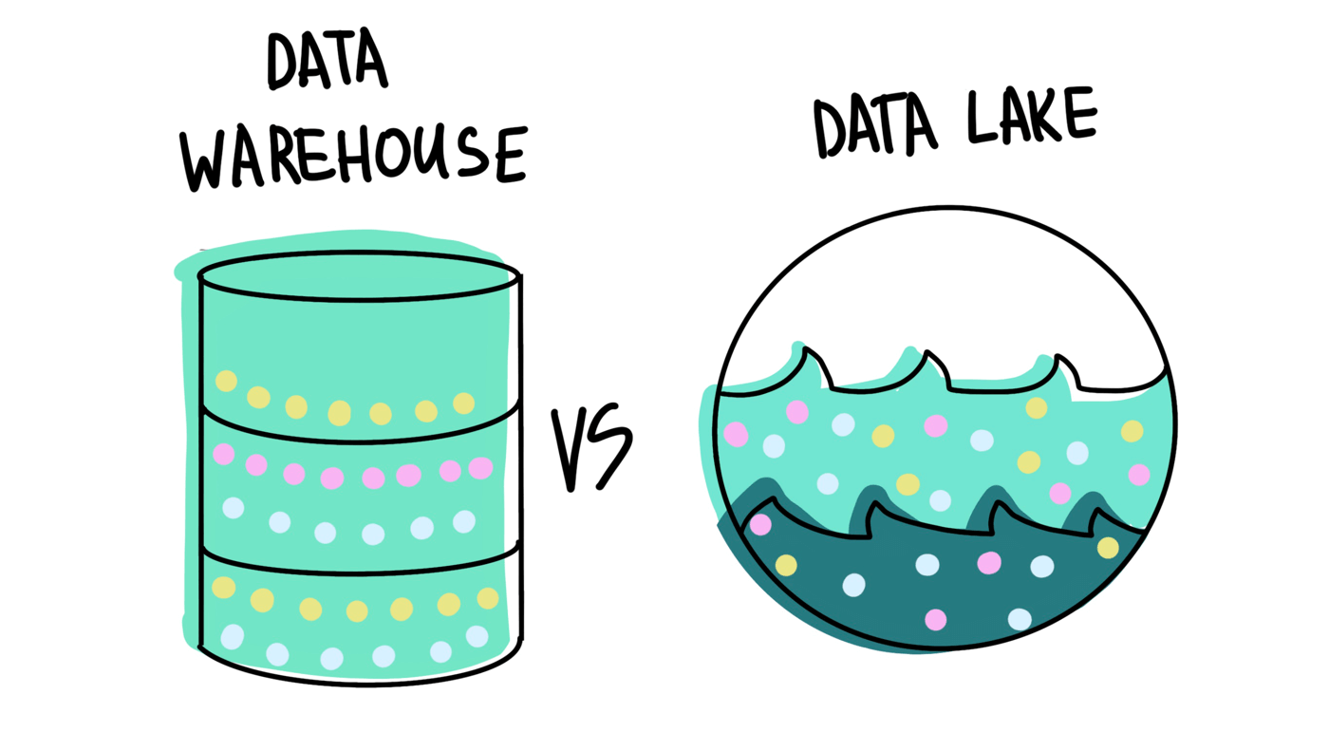
빅데이터 분석의 난점 – 데이터 품질 문제
Data Warehouse VS Data Lake

Slide 7
빅데이터 분석의 난점 – 데이터 품질 문제
종래의 데이터 수집 과정
문제 발생
스키마(Schema) 수립
Data Ware (Database) 구축
데이터 활용
낙하 파손 문제 발생
낙하 높이 예측 알고리즘 수립
낙하 높이 빅데이터 구축
파손 발생 시 낙하 이력 확인
Warpage 문제 발생
Warpage Max 기준 수립
Warpage 전수 데이터 확보
Spec out 불량 집계
폴더블폰 FPCB 크랙 발생
Folding count 알고리즘 수립
Folding 이력 데이터 구축
Folding 횟수에 따른 불량 집계

Slide 8
빅데이터 분석의 난점 – 데이터 품질 문제
데이터 레이크의 활용
Data Lake 구축
문제 발생
데이터 분석 및 탐색
데이터 활용
낙하 이력 센서 데이터 집계
낙하 크랙 문제 발생
낙하 이력 디지털트윈 분석 진행
낙하 원인 확인
Warpage 분포 전수 데이터 확보
Warpage 불량 발생
Warpage 전수 데이터 분석
불량 모드 확인
폴딩 시간 및 횟수 / 온도 등 센서 데이터 기록
폴더블폰 FPCB크랙 발생
Folding 경향성 분석
Folding 환경 조건 분석

Slide 9
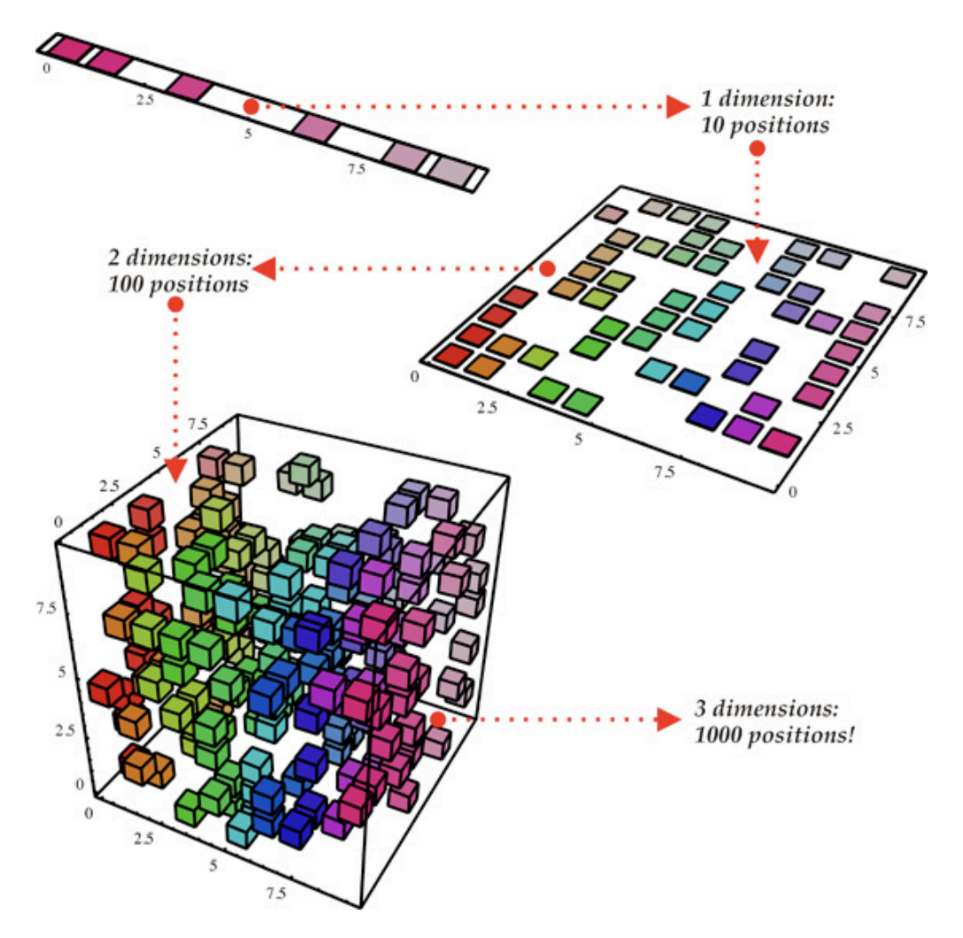
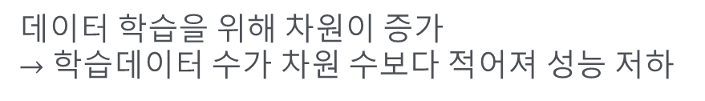
빅데이터 분석의 난점 – 고차원 데이터 처리
차원의 저주 (The Curse of Dimensionality)
데이터 학습을 위해 차원이 증가
$→$ 학습데이터 수가 차원 수보다 적어져 성능 저하

Slide 10










빅데이터 분석의 난점 – 고차원 데이터 처리
계산복잡도(Computational complexity theory)
계산복잡도
수렴을 위한 최소 $Δt$
$$Δt≤\frac{L}{v}$$
시뮬레이션
Explicit : $O(n)$
Structural Dynamics :
(Critical Time Step)
$v$ : elastic wave speed
Fluid Dynamics :
(CFL, Courant-Friedrichs-Lewy number)
$$Δt≤\frac{L}{v}$$
$v$ : fluid speed
$$Δt≤\frac{L}{ c}$$
Acoustics :
(CFL)
$c$ : speed of sound
Electromagnetics :
(CFL number for Maxwell Eqn)
Implicit : $O\left(n^{3}\right)or O\left(n^{2}\log{n}\right)$
$$Δt≤\frac{L}{ c}$$
$c$ : speed of light
Machine Learning
Fully connected layer : $O\left(B×N×M\right)$, $B$ : 배치 수 $N$ : 입력 뉴런 개수 $M$ : 출력 뉴런 개수
학습데이터가 많을 수록 Implicit와 유사한 어려움 존재
계산 복잡도를 줄여주는 솔루션(Ex : Convolution Neural Network) 필요
전방전달(Forward Pass) : $O\left(P\right)$ , $P$ : 파라미터의 수

Slide 11
빅데이터 분석의 난점 – 모델 투명성 문제
복잡한 시스템 분석, 투명성 및 신뢰성 확보의 어려움
DOE 기반의 최적화 방법들과 AI/ML의 잠재적 리스크
모델 복잡성/
비선형 상호작용
- 변수의 비선형적인 민감도
- 모델의 복잡성을 확인할 수 없는 경우(AI/ML) 분석의 정합성 감소
변수의 의존성
- 상호의존 변수들의 관계 불명하여 모델의 투명도 감소

